Slide 1


Doctorul Virtual
Filip-Dud Cristian Călin

Slide 2
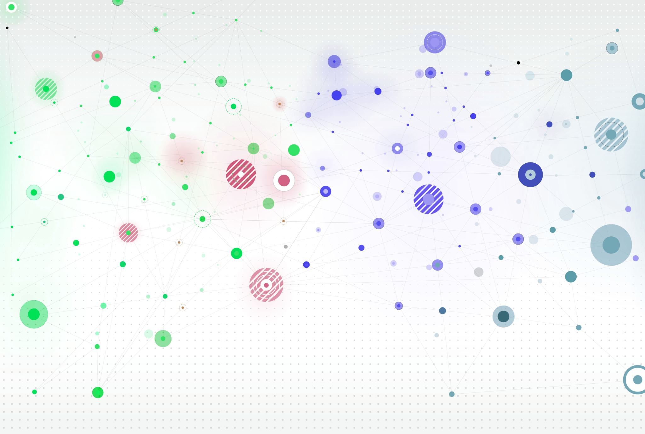
Cuprins
Introducere
Prezentarea facilitățiilor aplicației
Analiza Cerințelor
Design
Concluzie

Slide 3

Introducere
"Doctorul Virtual" este un chat bot medical inovator, proiectat pentru a oferi informații medicale precise și accesibile.
Acesta utilizează inteligența artificială pentru a oferi răspunsuri rapide și de încredere la întrebările legate de sănătate.

Slide 4


Tehnologia din spate - Inteligența Artificială (IA)
Utilizarea algoritmilor AI: aplicația utilizează tehnici avansate de învățare automată și procesare a limbajului natural pentru a înțelege și interpreta întrebările utilizatorilor în domeniul medical.
Analiza datelor medicale: Procesează informațiile din surse medicale verificate pentru a oferi răspunsuri precise și actualizate, bazate pe cele mai recente descoperiri și ghiduri medicale.

Slide 5

Experiență Fluidă
Accesibilitate crescută: Utilizatorii pot obține rapid informații relevante, reducând necesitatea căutării extinse pe internet.
Răspunsuri rapide: Primesc răspunsuri imediate la întrebări de sănătate, diminuând incertitudinea.
Minimalizarea incertitudinii prin prezentare clară: Aspectul simplu al design-ului facilitează înțelegerea și asimilarea informațiilor medicale

Slide 6
Analiza Cerințelor
Problema
Accesul dificil sau limitat la informații medicale precise și de încredere pentru utilizatorii care au întrebări legate de sănătate.
Programarea unei consultații medicale poate fi dificilă sau întârziată, iar utilizatorii pot avea nevoie de răspunsuri imediate pentru întrebările lor medicale de bază.
Soluția
Furnizează unui acces rapid și simplu la informații medicale de încredere, folosind o
Interfață prietenoasă și un chat bot pregătit să răspundă la diverse întrebări de sănătate.
Utilizatorii primesc răspunsuri imediate și de încredere, reducând incertitudinea și oferindu-le informațiile necesare pentru a lua decizii informate în privința sănătății lor.

Slide 7
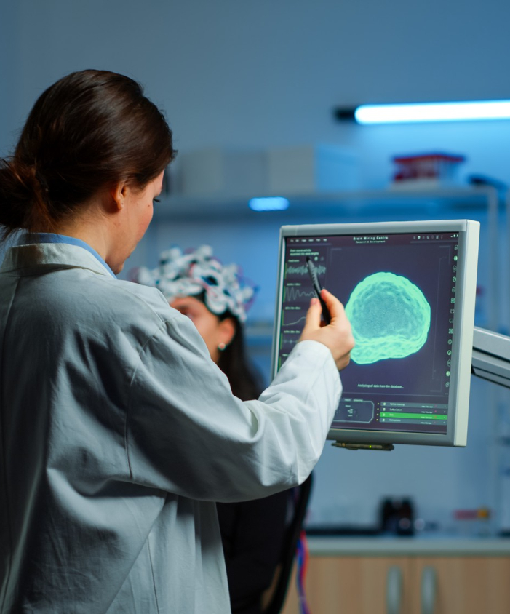
utilizarea apilcatiei pentru a afla informati medicale pri intermediul chat botului
utilizarea apilcatiei pentru a afla informati medicale pri intermediul chat botului
Scopul
Un utilizator ar trebui să fie capabil să :
Managementul contului
Se conecteze la sistem prin pagina de start a aplicației
Schimbe parola după conectarea la sistem
Informare
Utilizezarea apilcația pentru a afla informații medicale prin intermediul chat bot-ului

Slide 8
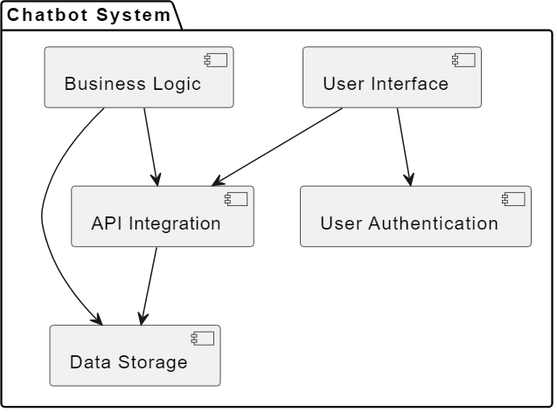
Arhitectura sistemului

Slide 9
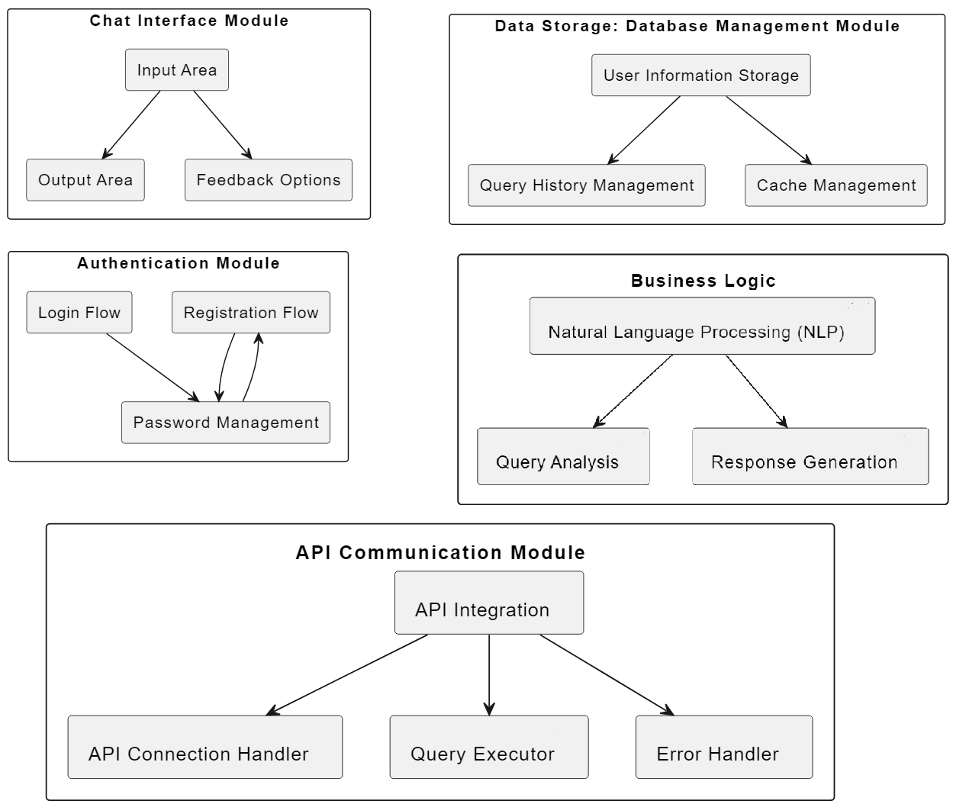
Diagrame detaliate la nivel de modul

Slide 10
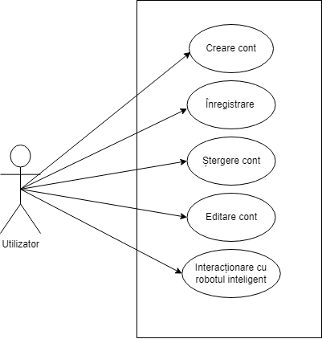
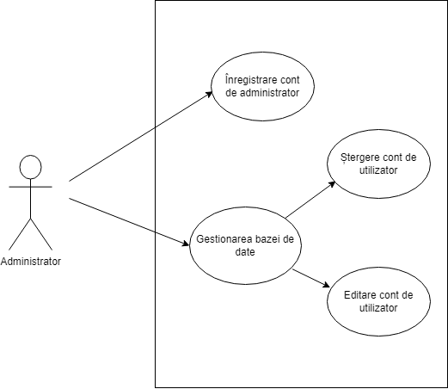
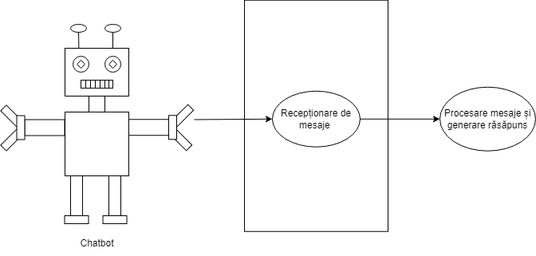
Diagrame Use Case

Slide 11
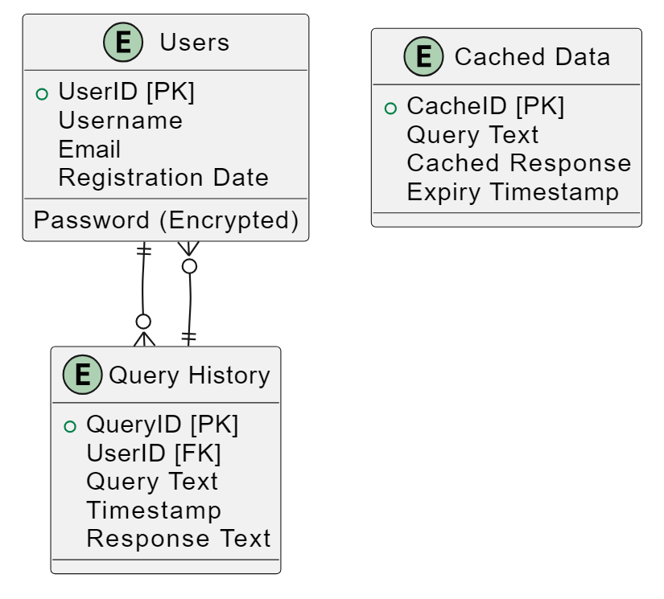
Diagrama bazei de date

Slide 12
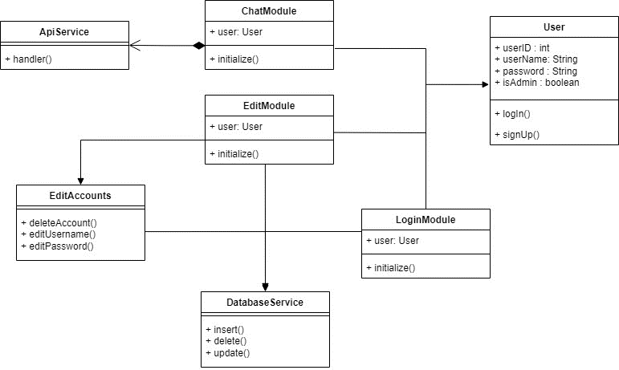
Diagrama de clase

Slide 13
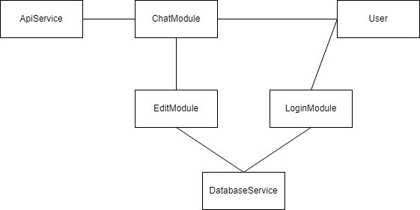
Diagrama de obiecte

Slide 14
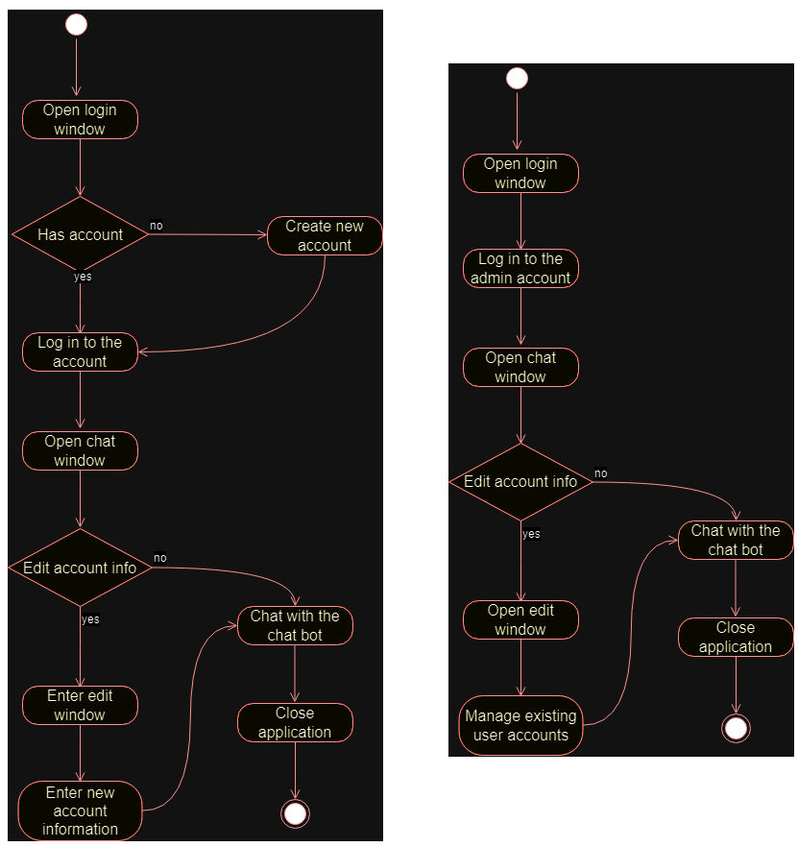
Diagramele de activități

Slide 15
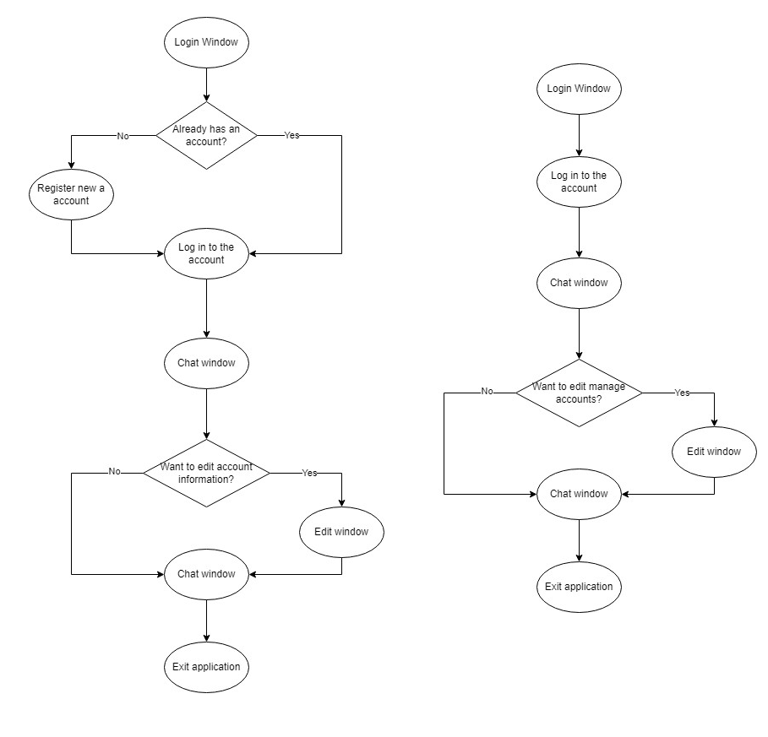
Diagrame de tranziții

Slide 16
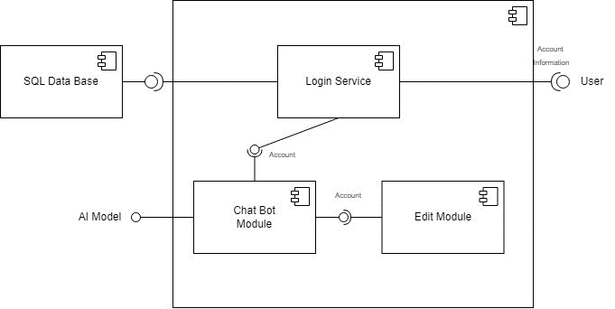
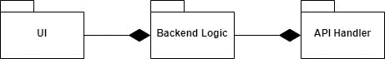
Diagrama de componente și de pachete

Slide 17
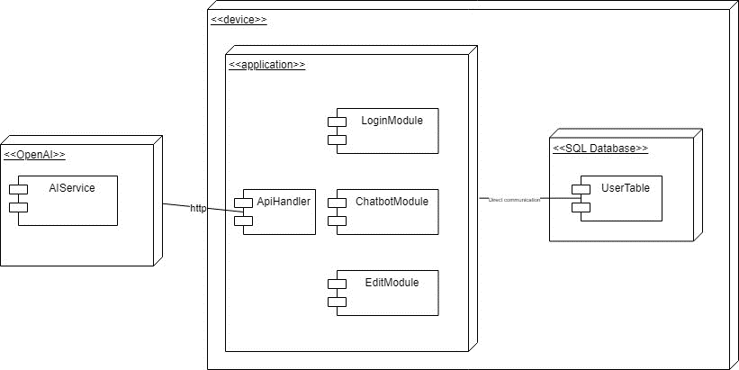
Diagrama de deployment

Slide 18
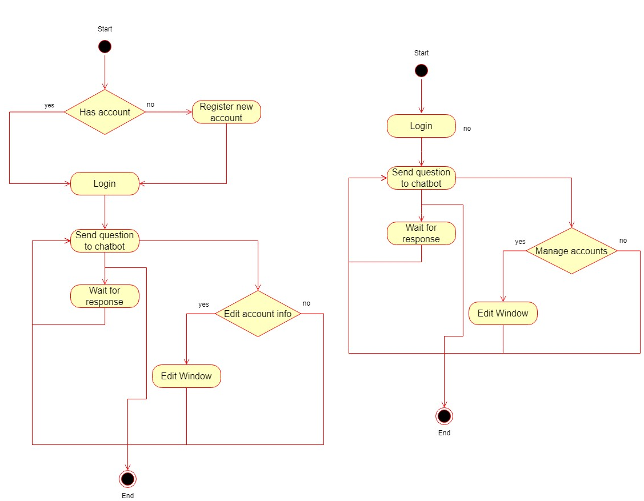
Scheme logice

Slide 19
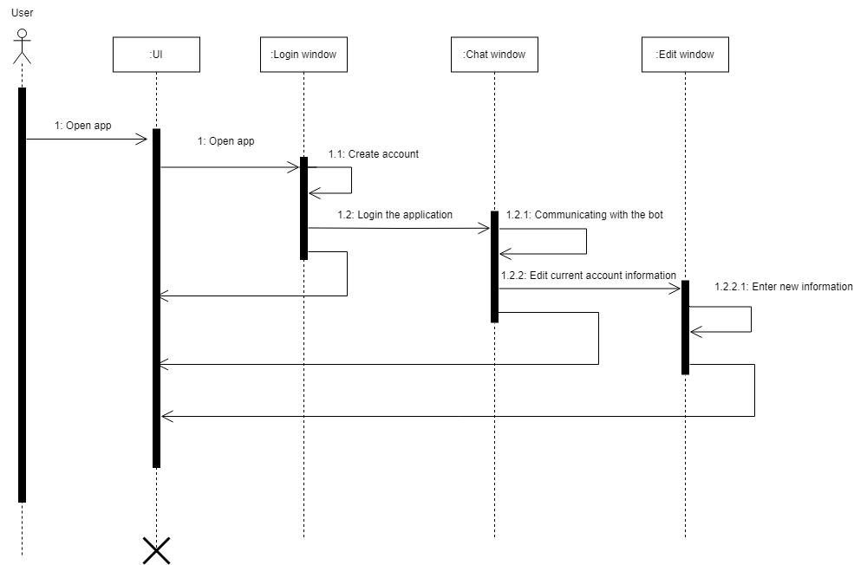
Diagrama de secvență

Slide 20
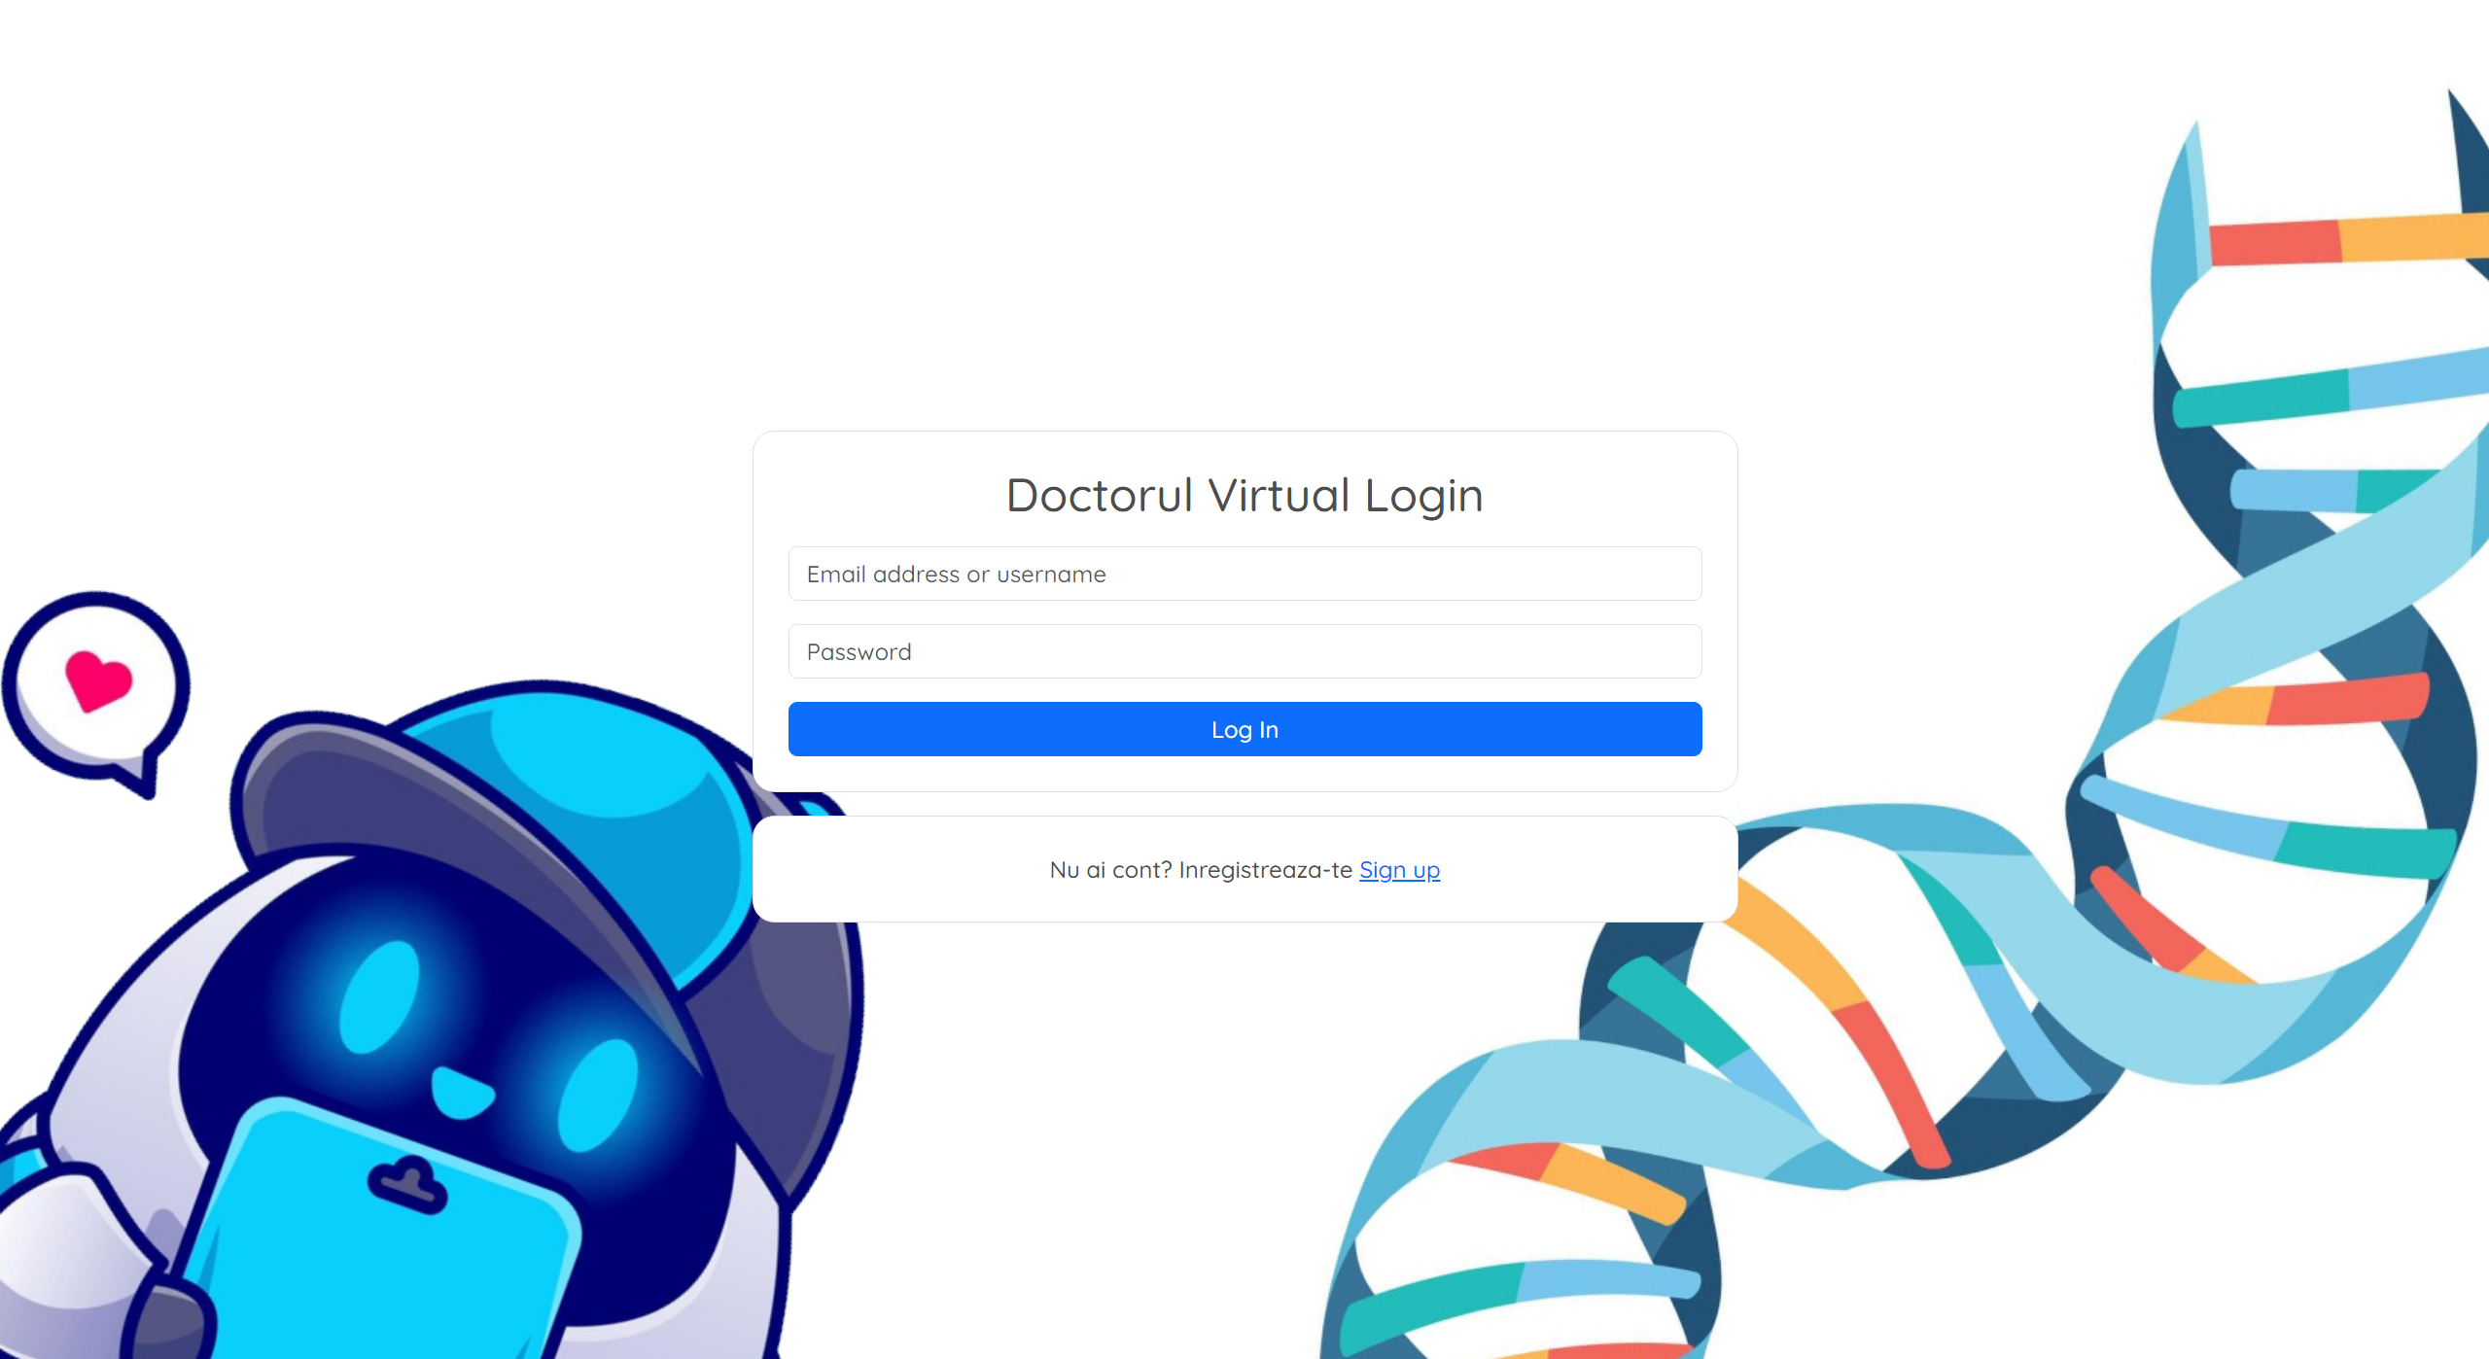
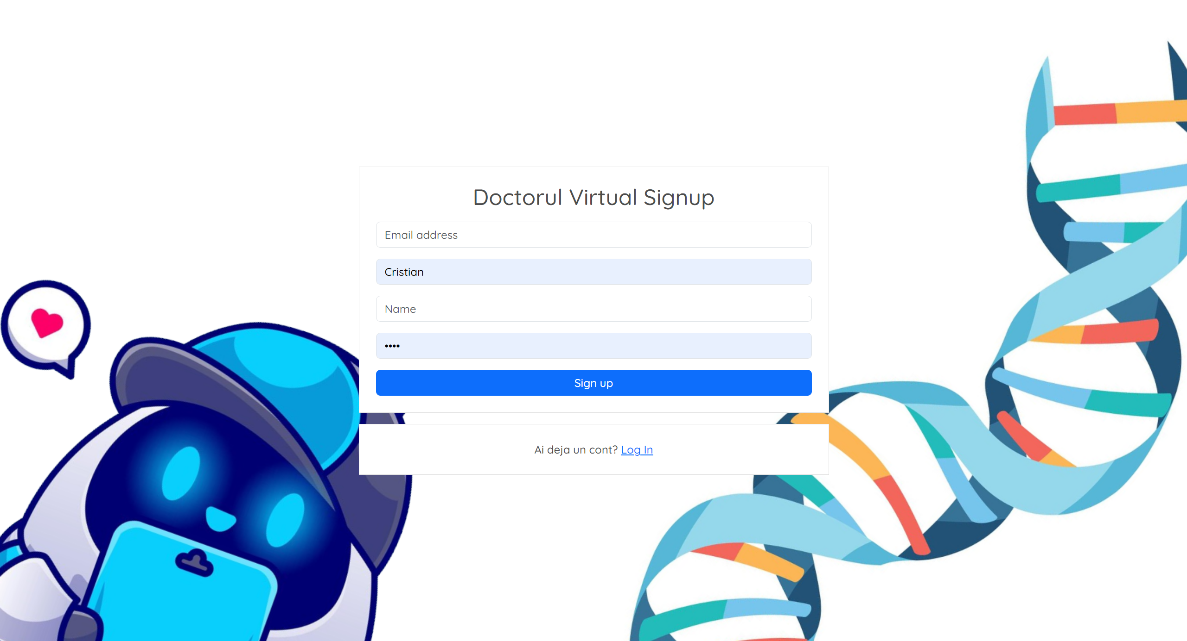
Design
Login UI

Slide 21
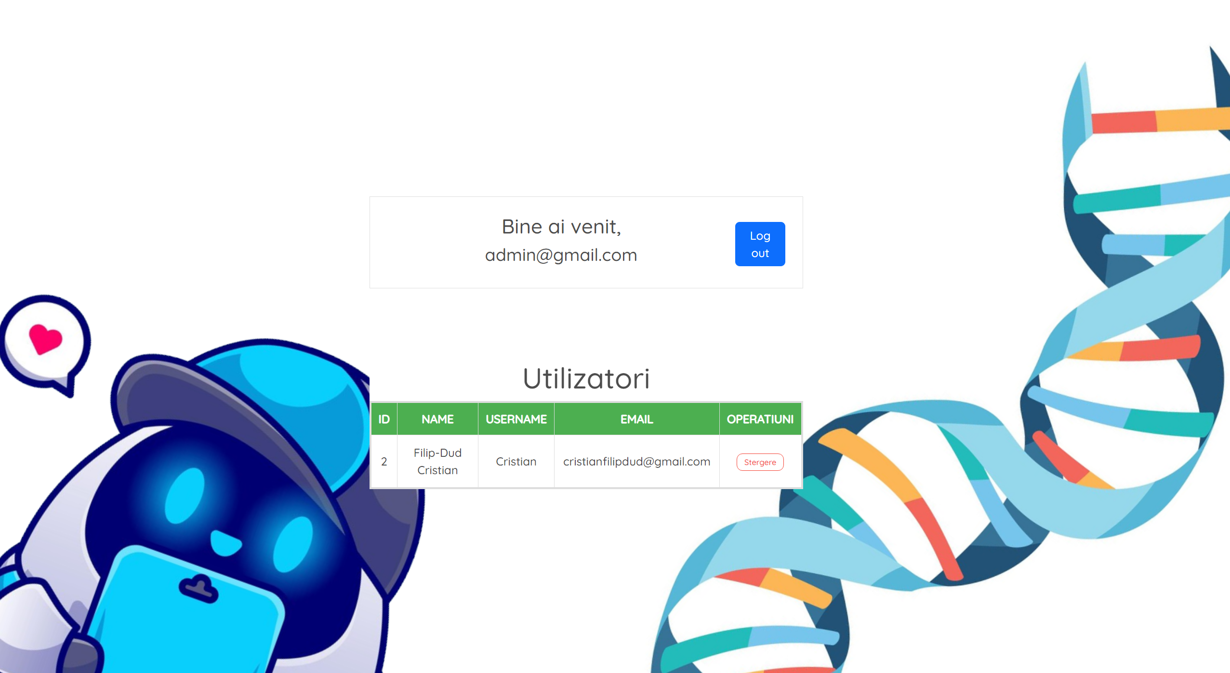
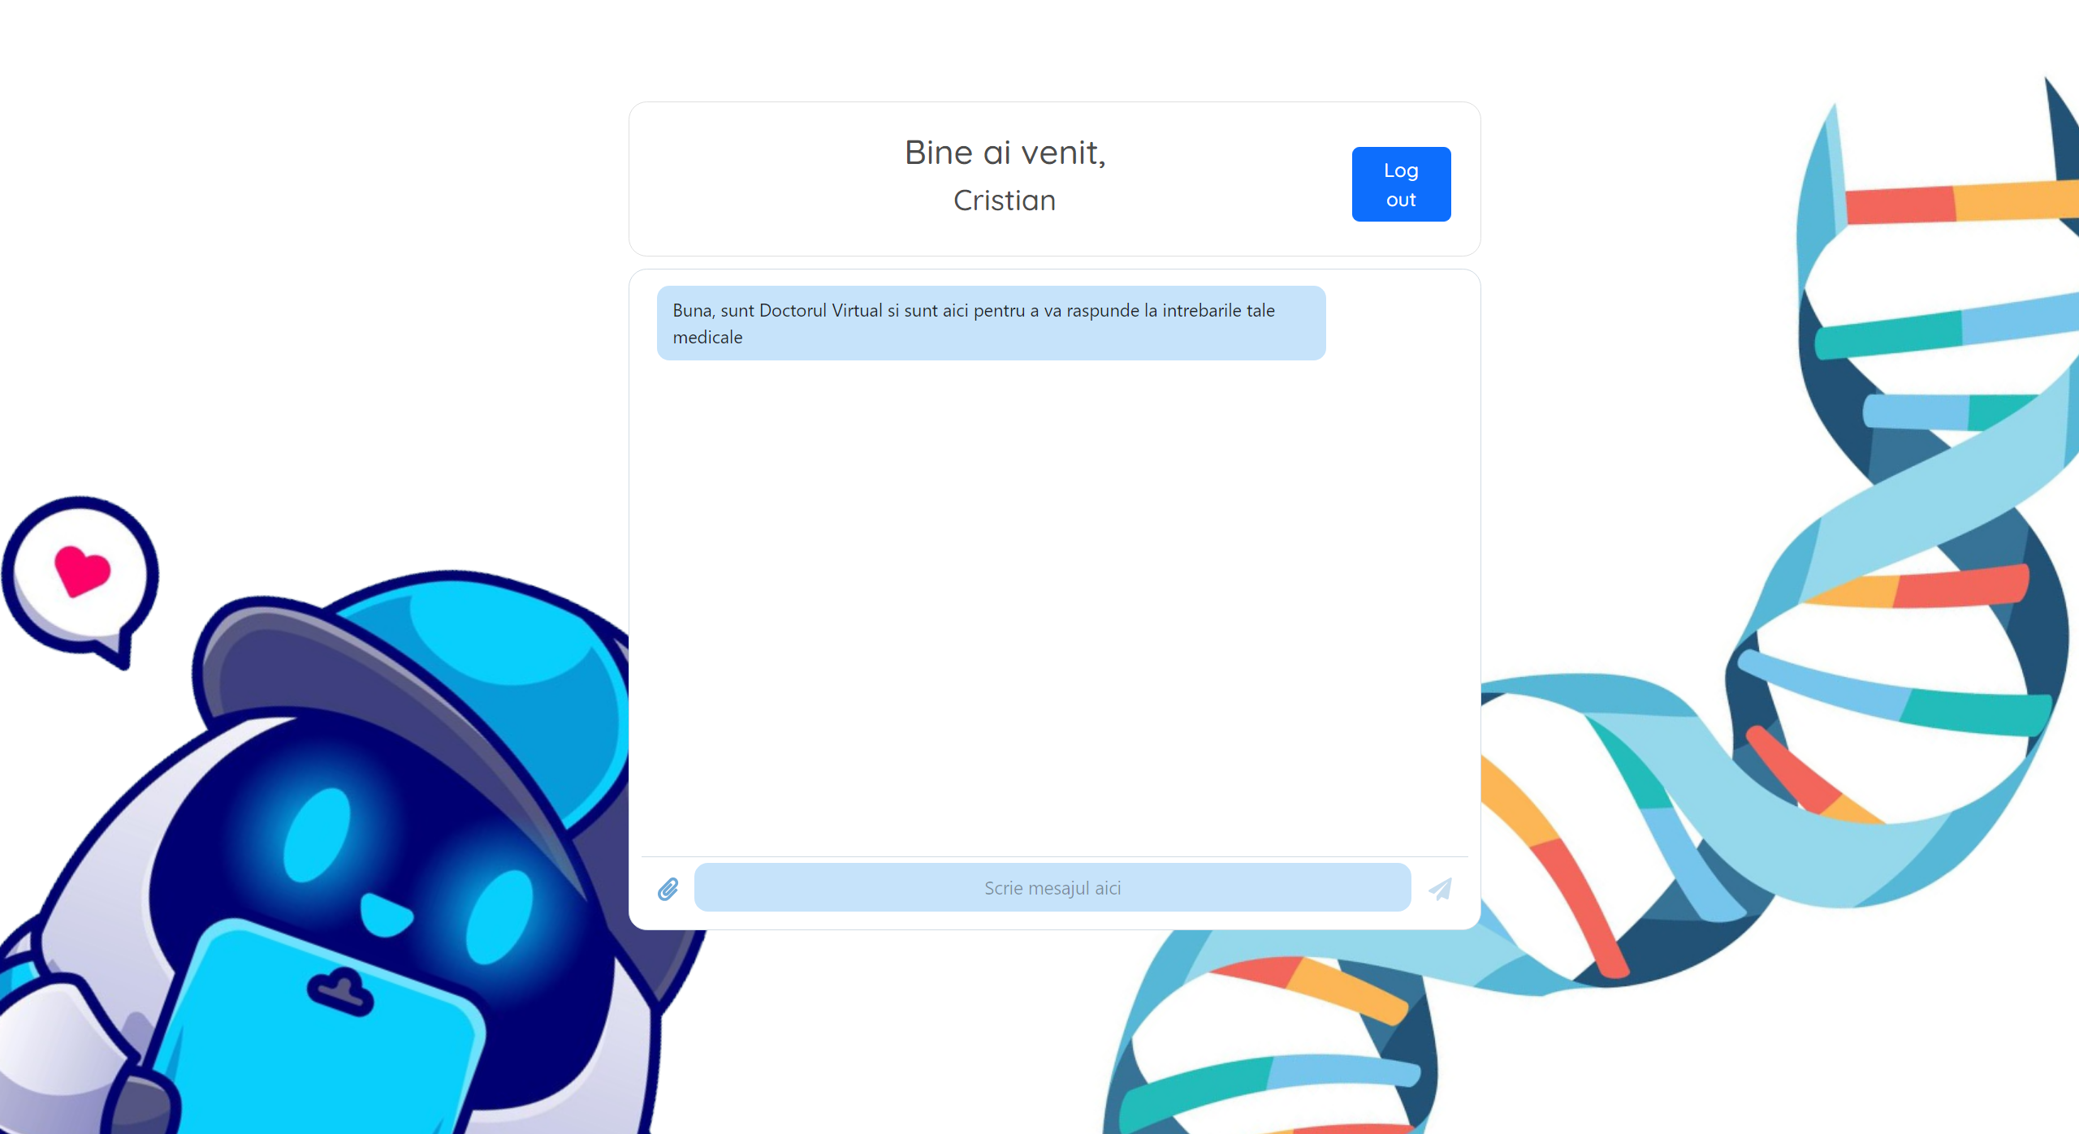
Design
Chat UI
Edit UI

Slide 22

Concluzie
Acces rapid și facil la informații medicale relevante și precise.
Utilizare simplă și intuitivă, cu un design orientat către nevoile utilizatorului.
Răspunsuri imediate și actualizate, oferite de inteligența artificială integrată.
Reducerea incertitudinii și îmbunătățirea înțelegerii sănătății personale.
Asistență și ghidare în luarea deciziilor informate privind îngrijirea sănătății individuale.
Focus pe confidențialitate și securitatea datelor utilizatorilor, oferind un mediu de încredere pentru căutarea informațiilor de sănătate.

